Slide 1
第二月课程
欢迎来到程序（员）世界

Slide 2
课程介绍
基本数据类型（程序运转的基本元素）
逻辑（串联数据的操作单元）
复合数据类型（将数据进行整合）
面向对象（编程路上的第一道门槛）
指针（C++中令人头痛的根源）
数据结构（抽象出的高级数据类型）
算法（规律指令）

Slide 3
C++简史
这个世界，充满了秩序！

Slide 4
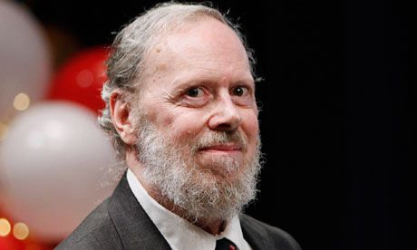
C语言之父
丹尼斯·里奇
C语言之父
Unix系统之父
计算机图灵奖获得者

Slide 5
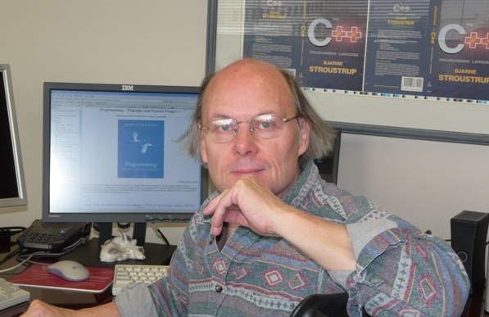
C++语言之父
本贾尼·斯特劳斯特卢普
C++语言之父

Slide 6
来吧，C++
我们一起讲点有意思的事情

Slide 7
目标
弄懂“程序”到底是什么鬼
了解C++的特性
计算机语言的分类
编译型语言的优缺点
尝试编写第一个程序

Slide 8
什么是程序？
使用计算机编写的命令序列集合，为了解决特定问题或是实现特定目标，为实现预期目的而进行操作的一系列语句和指令。一般分为系统程序和应用程序。程序就是为使电子计算机执行一个或多个操作，或执行某一任务，按序设计的计算机指令的集合。

Slide 9
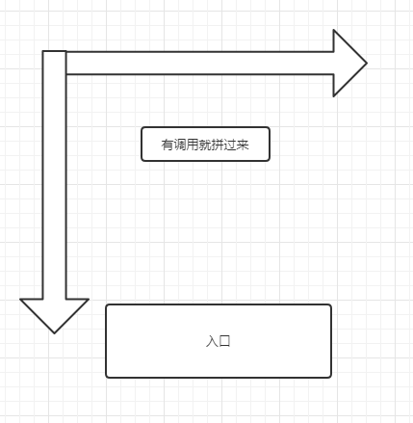
程序的执行流程
从上至下
从左到右
调用拼接
入口最大

Slide 10
C++语言特性
C++是C语言的超集，支持几乎所有的C语言特性和方法
C++面向对象的思维，贴近人类社会，更容易描述人类思维
C++高度灵活，运算符数据结构丰富
C++具有结构化控制语句，执行效率高，具有高级语言与汇编语言的特点
C++结构紧凑，语意语法清晰，更容易编写大型项目工程
C++语言，一门百科全书式的语言
C++具有可移植的特性

Slide 11

C++带来的负担
高灵活，带来了操控的负担，对于使用者要求更加严格
内存操控，经常让人摸不到头脑，慢慢迷失
需要时刻保持清醒，进行编写，结构化需要清晰明了
大型工程重构难度大
跨平台需要考究设计者功底，时刻需要关注平台特性
开发周期较长，维护难度大

Slide 12
计算机语言分类
按照语言易用性分类
机器语言（低级语言）
汇编语言（低级语言）
高级语言（c，c++，java，c#）
按照语言的执行方式分类
编译型语言（好比是做好的一桌菜，直接吃）（c，c++）
解释型语言（好比是涮火锅，吃的时候才可以做）（java，c#）

Slide 13
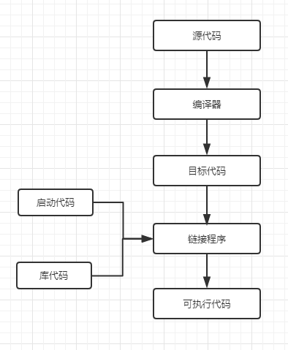
编译型语言执行流程

Slide 14
编译型语言的优缺点
优点
执行速度快
内存占用少
缺点
编译器本身设计编写比较困难
编译型语言是针对编译平台的，因此对平台有依赖
不支持代码中实现安全性
编译器无法帮助调试代码

Slide 15

说了半天写个程序看看呗！

Slide 16
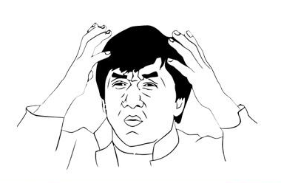
老师写了些什么？我有点方啊！

Slide 17
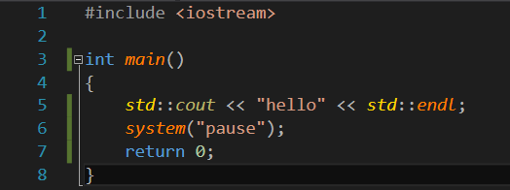
编译指令引入头文件
主函数入口
逻辑语句（函数体）
来来来，分析一下！
逻辑语句结束标记
逻辑起始标记
逻辑结束标记

Slide 18
说简单点！
防止定义冲突
进行函数，数据定义描述
提供链接器寻找函数实现
没有逻辑
程序为了防止多个代码文件全局变量（函数）的重用，防止定义的冲突，对被调用的函数做出一个描述，本身则不需要包含程序的逻辑实现代码，它只起描述作用。
头文件？这个故事有点长！

Slide 19
入口函数
程序运行时最先调用的函数，为了启动编写逻辑，所有的入口函数一般约定为main函数

Slide 20
std
空间名称。是C++标准库的空间名称。全称standard
我们可以理解为是一个图书室名称，你希望借阅其中的书籍，必须知道图书室名称才可以

Slide 21
;
逻辑终止符
标记一段话说完了，可以开始新的一段话。注意终止符必须添加，否则程序无法判定从哪里到哪里是完整的一段语句。与｛｝相同，程序通过分号来划分一段代码的终结点。

Slide 22
｛｝
逻辑域标记符
用来标记一段逻辑的起始点和终点。逻辑域就像是一块白板，你需要在上面（里面）写上你想做的事情（代码），最后白板将会备档（编译），提供给一个帅气的人（计算机线程）用来做事情。
｛｝内是完整的一部分，程序会将｛｝看成一个整体。这些都是约定好的！

